Slide 1






Cuántas personas con TEA hay en CHILE?
Encuesta Nacional de Discapacidad y Dependencia (ENDIDE) de 2022
44.594 personas con TEA
49% Con discapacidad
Población adulta

Slide 2
Cuántas personas con TEA hay en el sistema educativo?
2022-2023
46.798
Personas con TEA en el sistema
educativo
91% En escuelas regulares con programas de integración (PIE)
y los demás en escuelas especiales para discapacidades y en jardines JUNJI

Slide 3








Corporación Alta Vida
RED DE
COLORES
Sistema de software
Proyecto final Capston

Slide 4

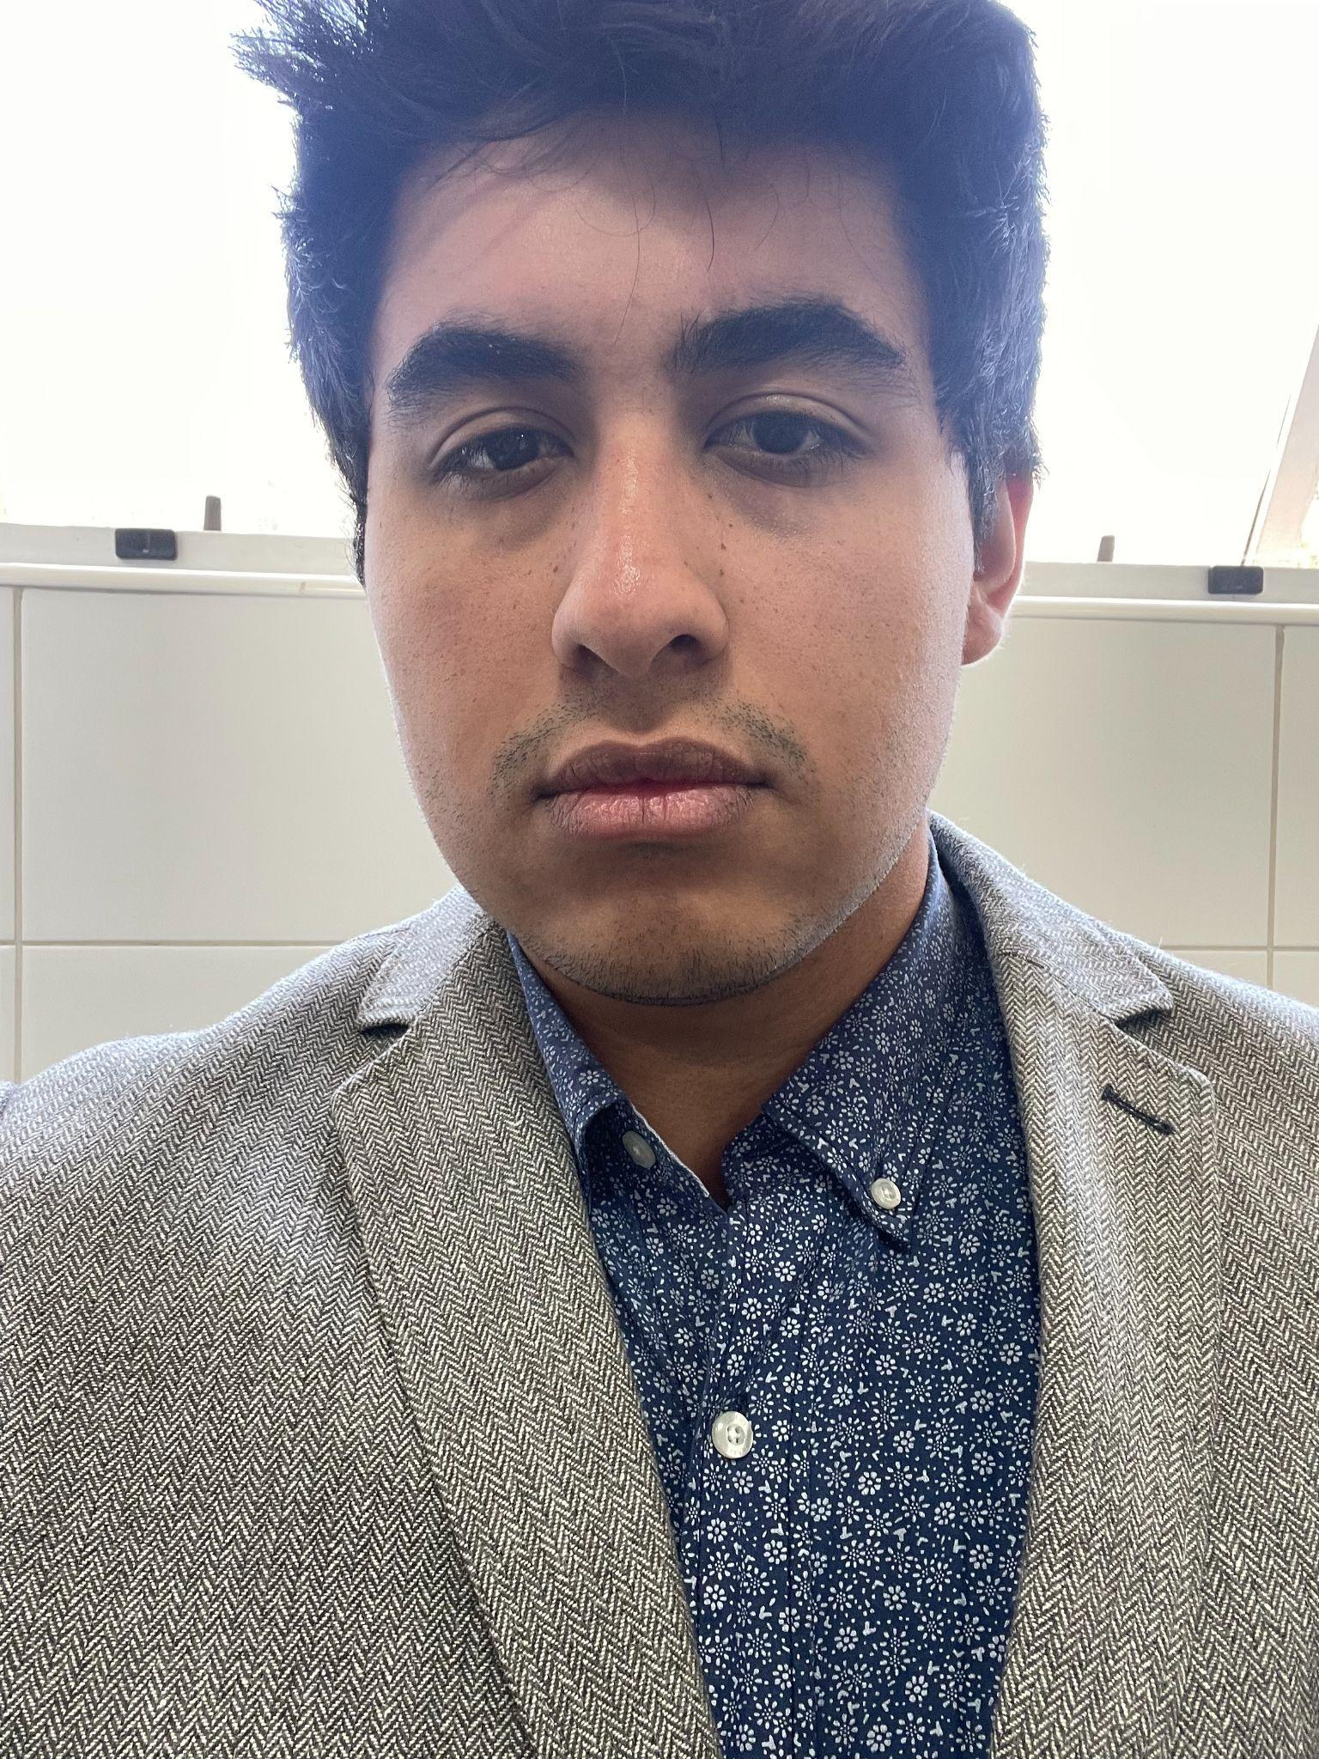
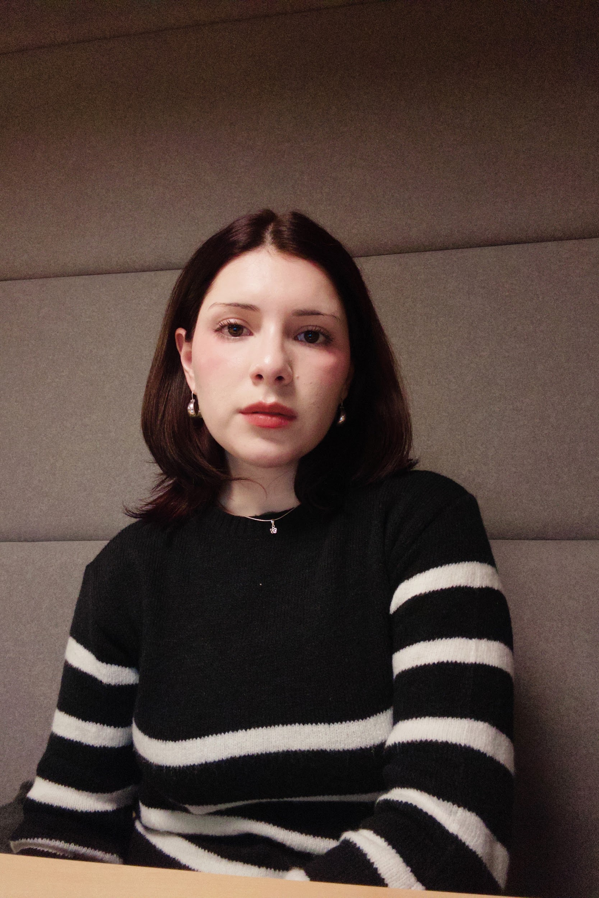
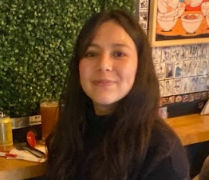
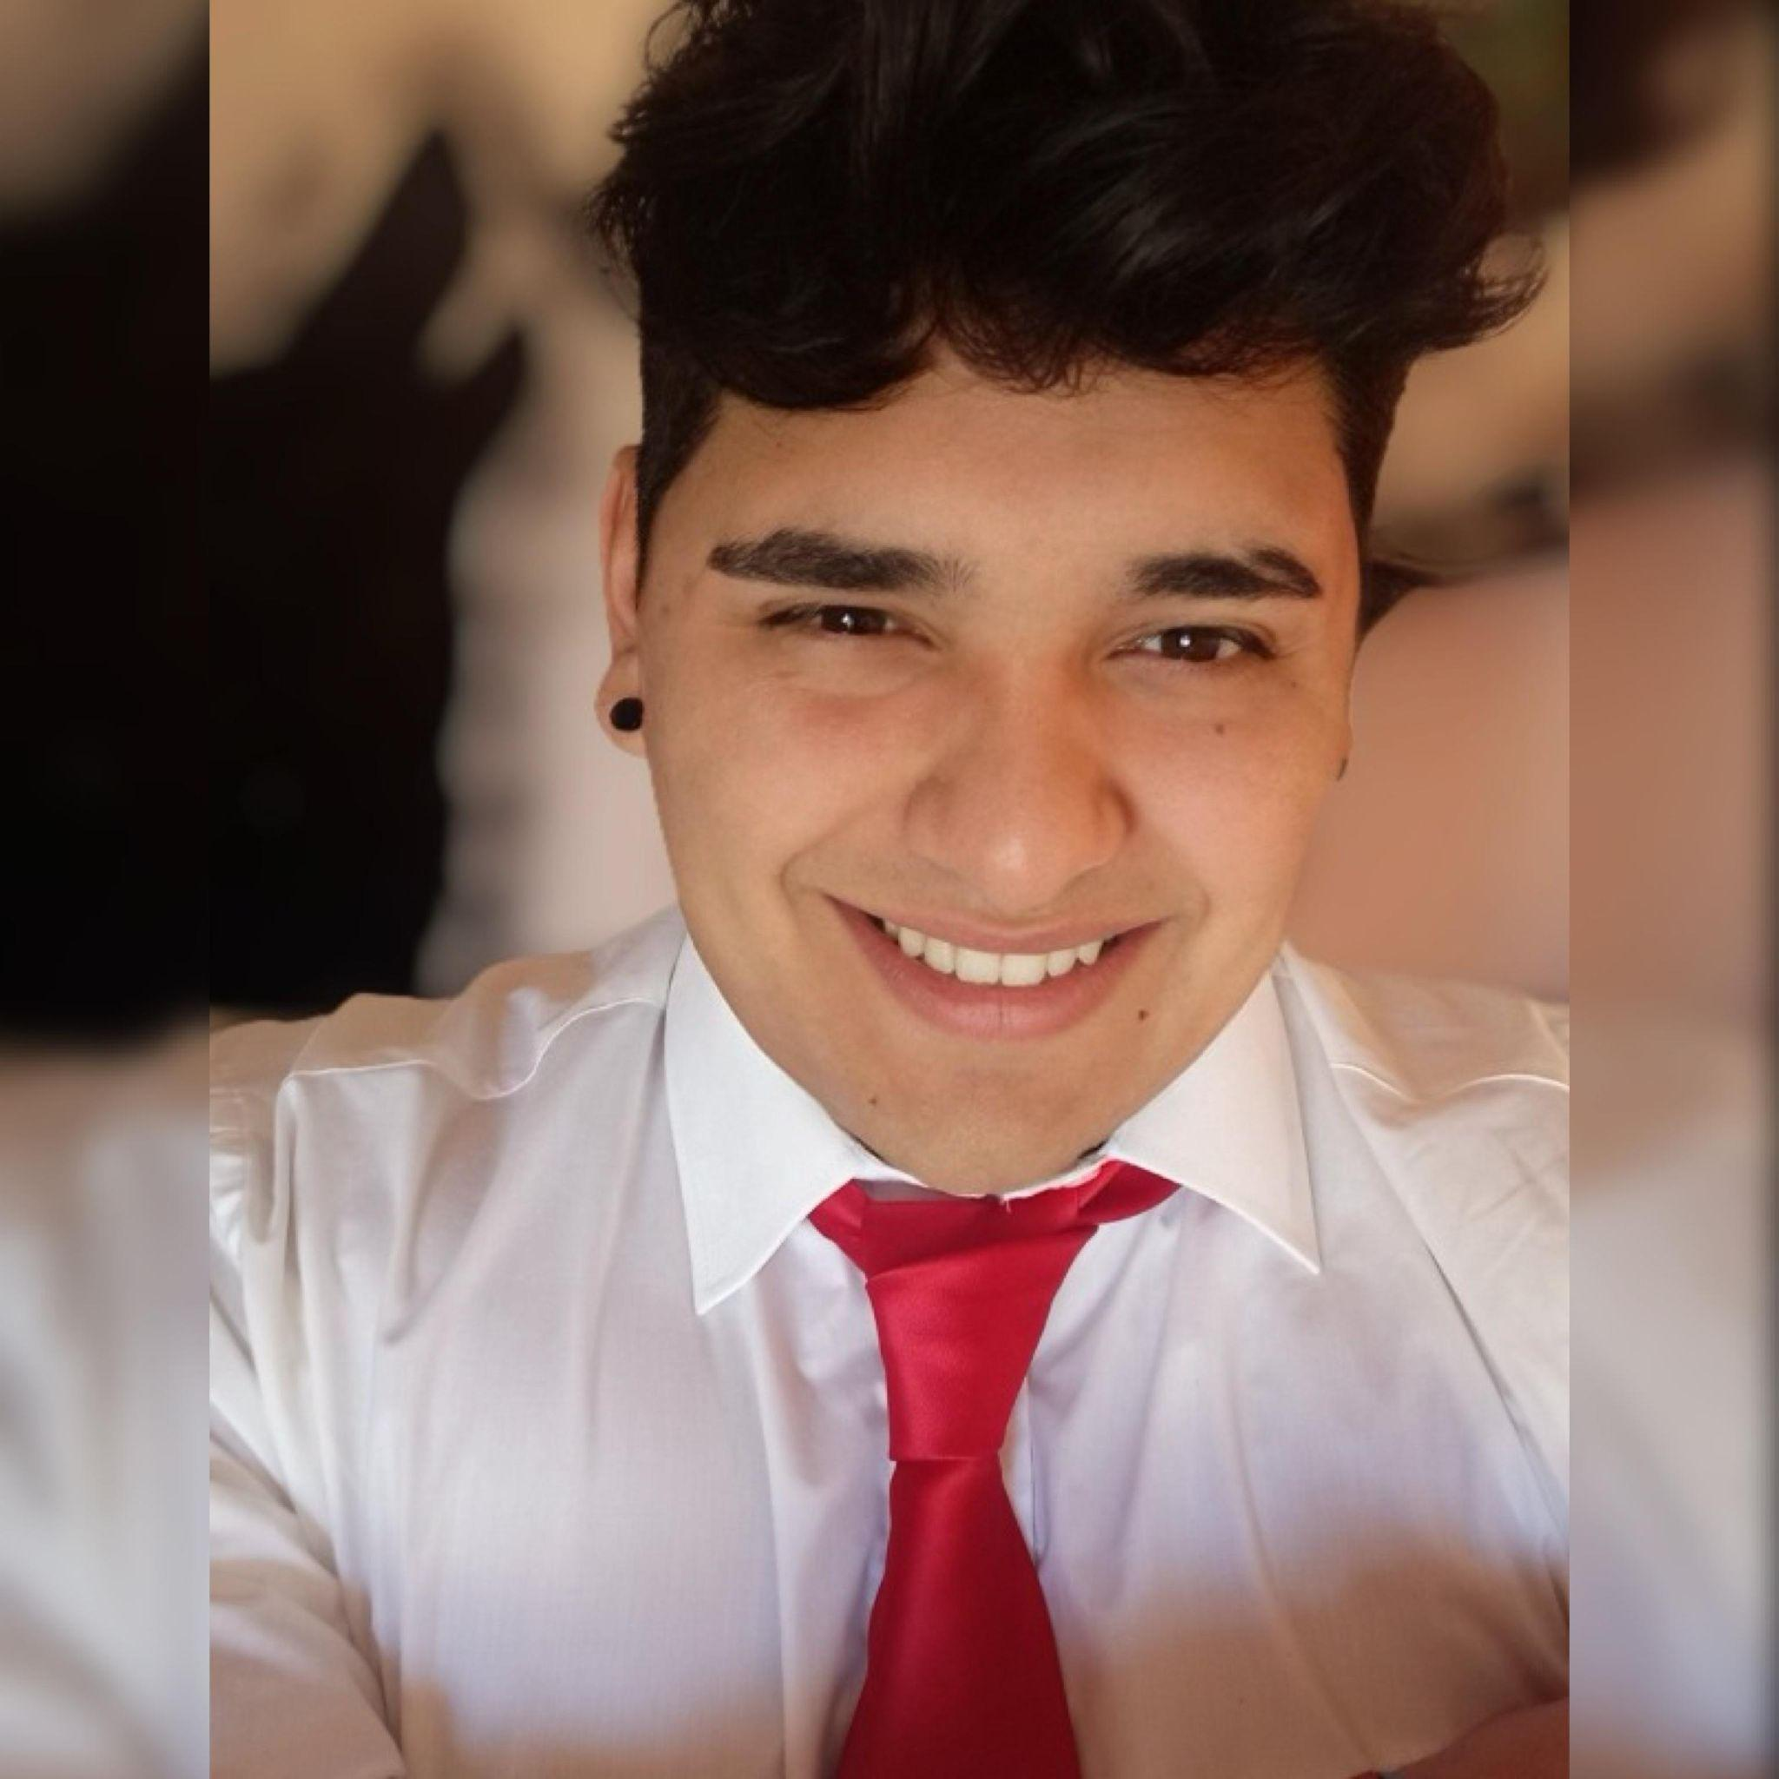

EQUIPO DEL PROYECTO
Camilo Huaquimpan
Ignacia Ramírez
Michael Apaza
David Godoy
Desarrollador / Especialista BD
Scrum Master /Diseñador UX-UI
Especialista en BD /Diseñador UX-UI
Líder de proyecto / Desarrollador

Slide 5
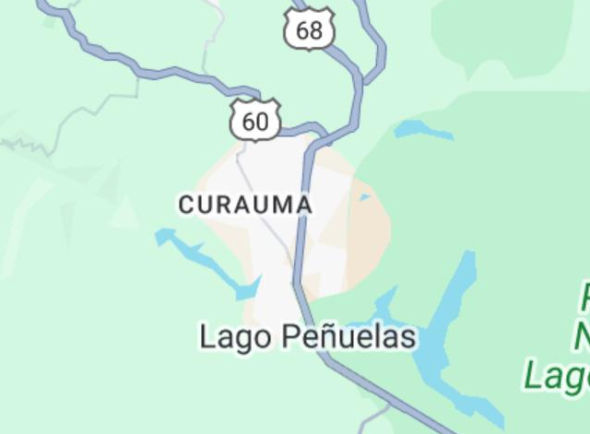

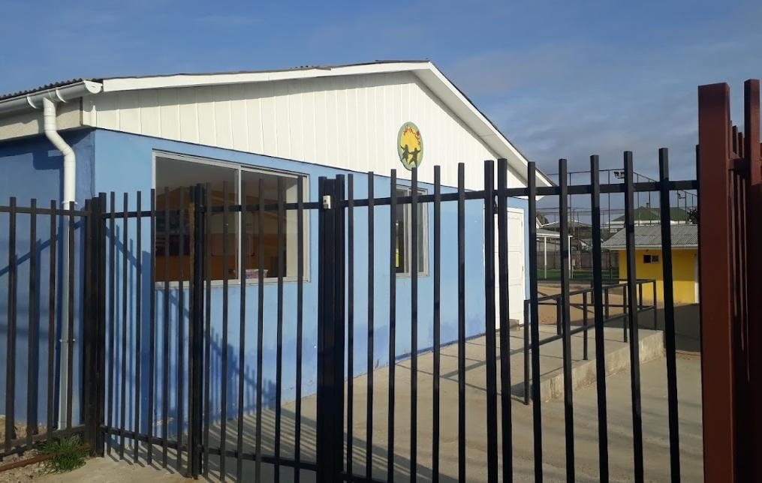
CLIENTE
Colegio Alta Vida ubicado en Valparaíso, Placilla de peñuelas.
Su misión:
Apoyar y formar a niños y niñas con Trastorno del Espectro Autista (TEA) y condiciones afines.
Dificultades:
Gestión de datos.
Seguimiento personalizado académico y terapéutico.

Slide 6


Propuesta de solución
Diseñar un sistema avanzado de gestión de información que centralice todos los datos relacionados con los estudiantes
Características
Centralización de Datos
Análisis y Recomendaciones con IA
Interfaz de Usuario Intuitiva

Slide 7
OBJETIVO GENERAL
"Desarrollar un sistema informático avanzado para el Colegio Alta Vida que permita gestionar de manera eficiente la información de los estudiantes con Trastorno del Espectro Autista (TEA), mejorando la accesibilidad, la toma de decisiones y la calidad educativa.

Slide 8
OBJETIVOS ESPECÍFICOS
Recolectar y analizar los requisitos del sistema
Diseñar la arquitectura del sistema
Desarrollar una interfaz de usuario intuitiva y amigable
Implementar y entrenar modelos de inteligencia artificial

Slide 9



METODOLOGÍA DE TRABAJO
Agilidad
Trabajo en equipo
Comunicación
Empatía
Responsabilidad
Metodología Ágil SCRUM
Colaboración cercana con el cliente
Entregas incrementales
Feedback y adaptaciones

Slide 10


Carta Gantt
 | FASE 1
 | S1 | S2 | S3 | S4
Reunion inicial
Definición de proyecto
Requerimientos inicial
Documentación inicial
Recolección de Requerimientos
Definición de Requerimientos, Funcionales y no Funcionales
Propuesta de Modelo de Solución
Modelado de la interfaz de usuario

Slide 11
 | FASE 2
 | S5 | S6 | S7 | S8 | S9 | S10 | S11 | S12 | S13 | S14 | S15
Maquetado de la interfaz de usuario
Desarrollo e implementación de la Base de Datos
Entrenamiento de IA
Integracion de IA
Desarrollo del Backend
Testing
Acciones correctivas
Capacitacion (Introducción al sistema)
Acciones adaptativas

Slide 12
Última fase del proyecto
 | FASE 3
 | S16 | S17 | S18
Acciones adaptativas
Entrega y presentación
9

Slide 13
REQUERIMIENTOS
Funcionales
No Funcionales
Autenticación de usuarios
Registro de alumnos
Bitácoras estudiantiles
Generación de informes
Integración de ChatBot
Gestión de recursos
Escalabilidad del sistema
Seguridad de los datos
Restricción de usuarios
Disponibilidad constante

Slide 14
MATRIZ DE RIESGOS
Riesgo | Probabilidad | Impacto | Prioridad | Plan de mitigación
Fallos en la integración de IA | Alta | Crítico | Alta | Prototipo inicial para validar la viabilidad y consultas a profesionales.
Retrasos en el desarrollo | Media | Mayor | Media | Dividir el proyecto en sprints pequeños y medibles. Establecer plazos con márgenes de tiempo. Realizar evaluaciones semanales de progreso.
Resistencia al cambio | Alta | Mayor | Alta | Mostrar de manera frecuente los avances del sistema y sus funcionalidades, además de los beneficios.
Vulnerabilidades de seguridad | Media | Crítico | Alta | Implementar el método Get y Post y encriptado de PHP, estructura del código, protección en las consultas y encriptación de las mismas.
Cambios en los requisitos | Media | Mayor | Media | Realizar reuniones frecuentes con el cliente para validar requerimientos. Usar metodología ágil (Scrum) para ajustes frecuentes.

Slide 15




Estructura
del
Software
Arquitectura
Modelo Base de Datos

Slide 16











Arquitectura
Generador de informes
(PhpSpreadsheet)
OpenIa
PHP/JS/CSS/HTML5
Usuario
Gestor Alta Vida
(FrontEnd)
Red
Servidor Web
(Apache)
Base de datos
(MySql)

Slide 17
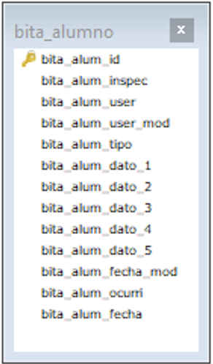
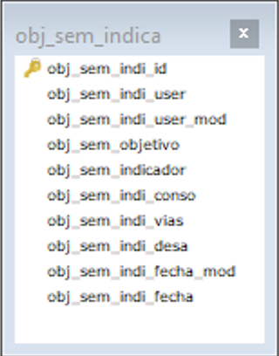
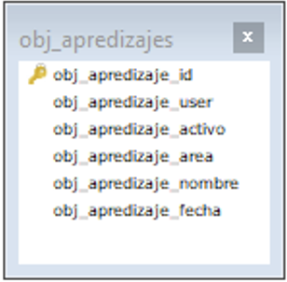
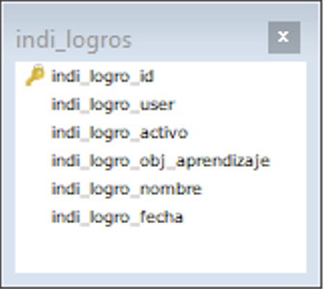
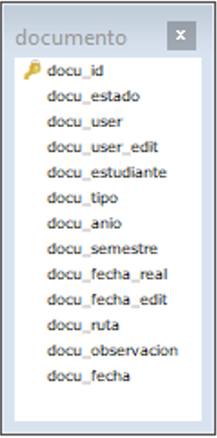
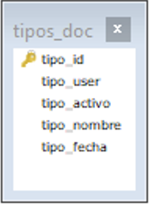
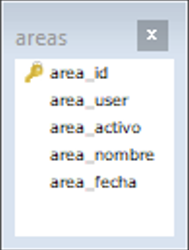
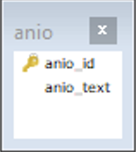
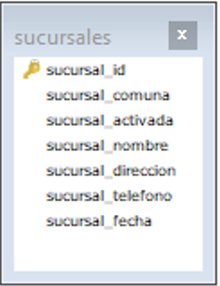
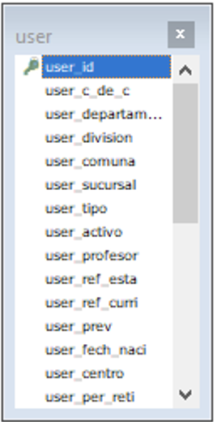
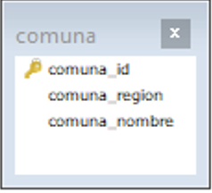
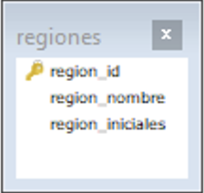
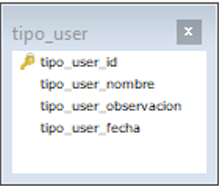
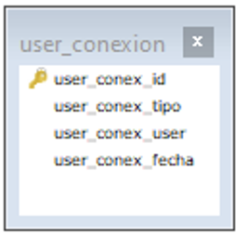

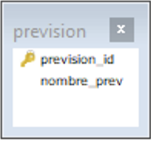
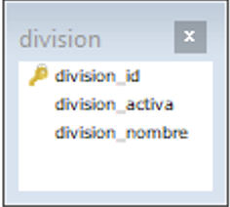
Modelo Base de Datos

Slide 18


TECNOLOGÍAS UTILIZADAS
1
Lenguajes de programación
2
2
Aplicación de Inteligencia Artificial

Slide 19






1
Lenguajes de programación
Funciones del sistema:
CSS
HTML
Javascript
4. Php
5. Ajax
6. PhpSpreadsheet

Slide 20


2
Aplicación de Inteligencia Artificial
Aplicación de IA y BD:
Open IA
MySql

Slide 21
Resultados
Obtenidos
Módulos del sistema
Demostración
Cumplimiento de los objetivos

Slide 22
Módulos
2
1
Gestión
Usuarios/Alumno
Login/Interfaz
3
4
Generación
de informes
Inteligencia
Artificial

Slide 23


Factores que han dificultado el desarrollo.
OBSTÁCULOS PRESENTADOS
Requisito clave
Incertidumbre
Claridad
Funcionalidad
Cómo implementar la IA
Generación de informes exactos

Slide 24


CONCLUSIÓN

Slide 25



Gracias

Slide 26










